Slide 1





Thứ … ngày … tháng … năm …

Slide 2


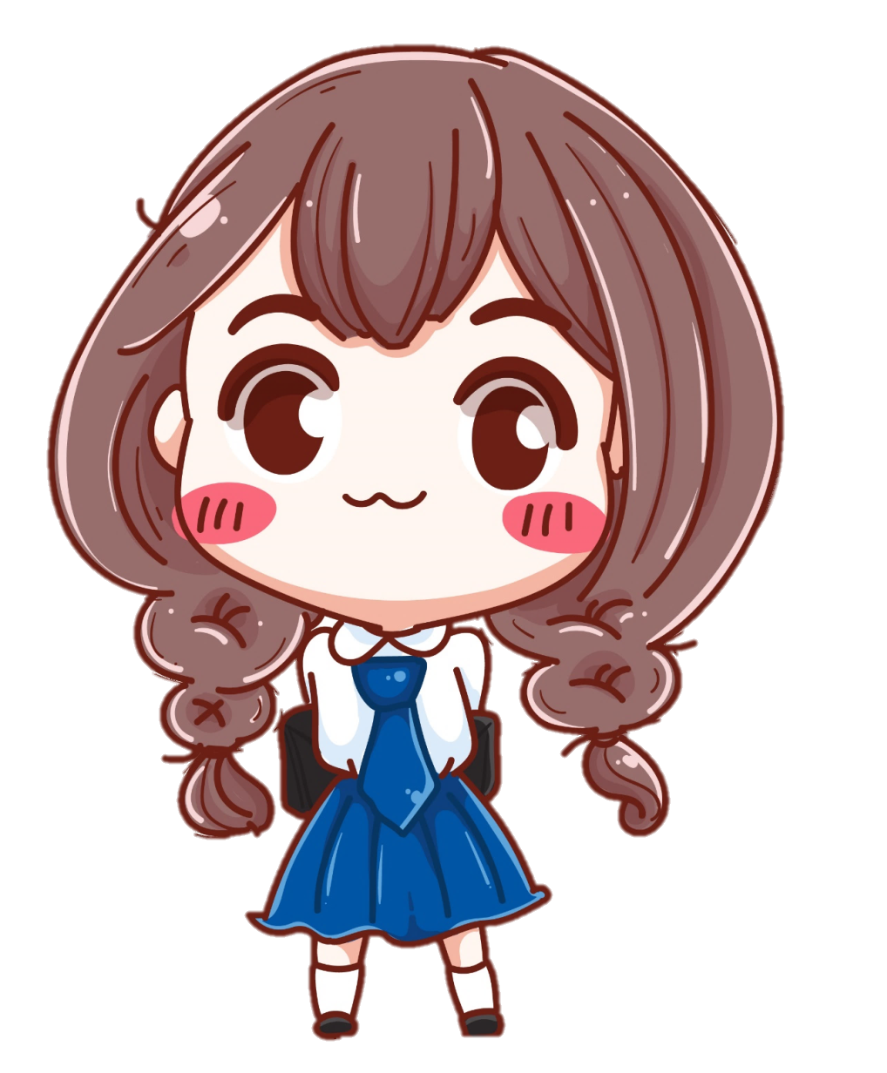

Slide 3

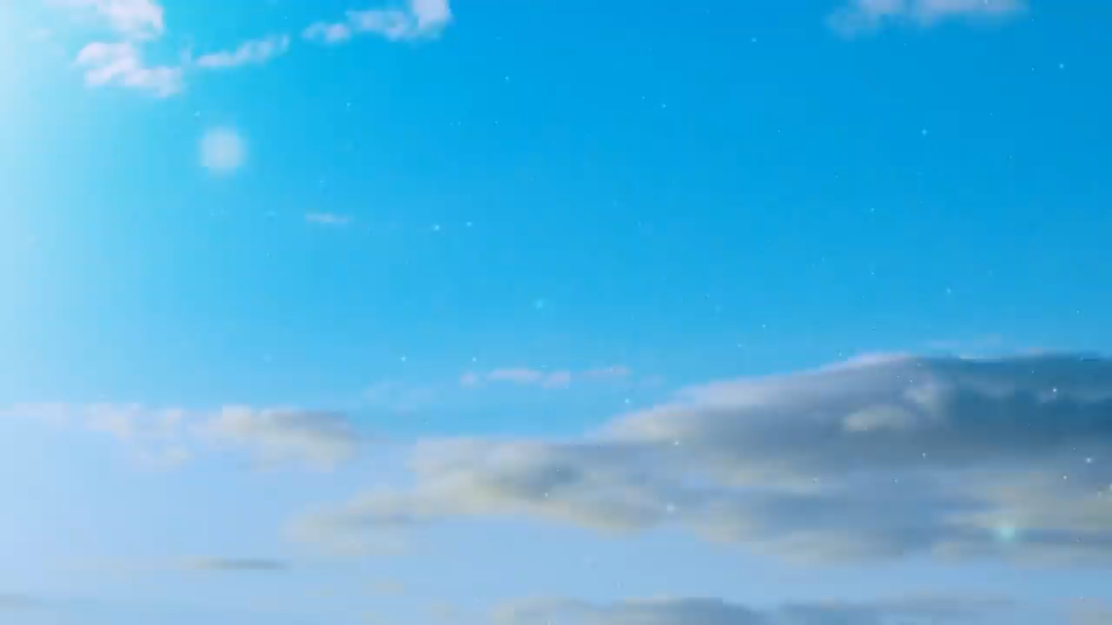
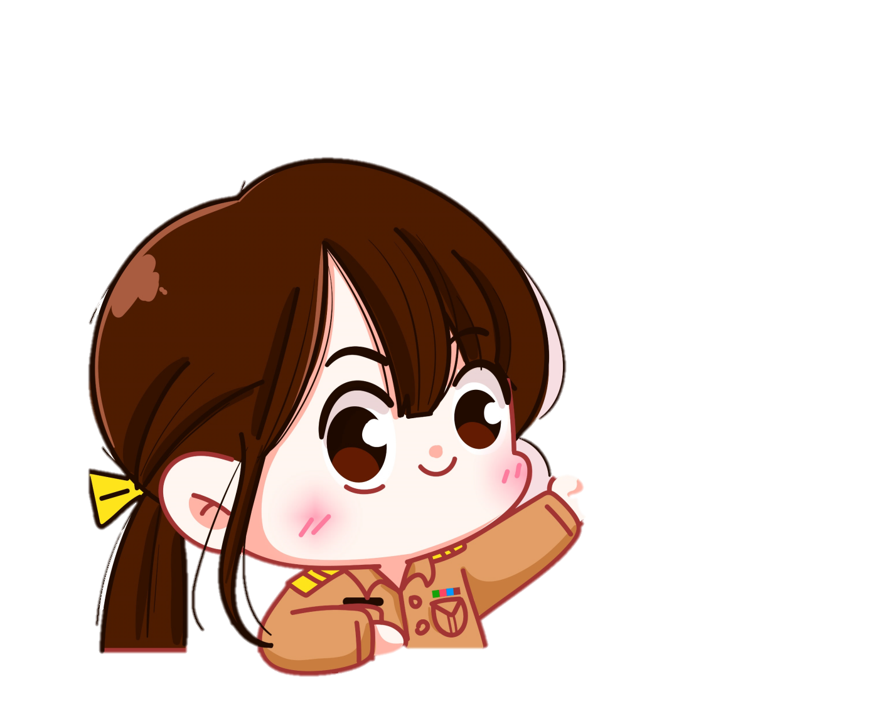
Cùng xem chuyện cổ tích “Cô bé quàng khăn đỏ”

Slide 4



Chọn một trong những để dưới đây:
Đề 1: Kể lại một câu chuyện cổ tích mà em yêu thích.
Đề 2: Kể lại một câu chuyện mà em đã đọc trong sách giáo khoa Tiếng Việt.
Đề 3: Kể lại một câu chuyện có nhân vật chính là trẻ em.

Slide 5


Chuẩn bị

Slide 6

Em muốn kể lại câu chuyện nào? Em đã đọc hay được nghe kể câu chuyện đó?
Trong câu chuyện có những sự việc nào? Trình tự của các sự việc đó ra sao?

Slide 7
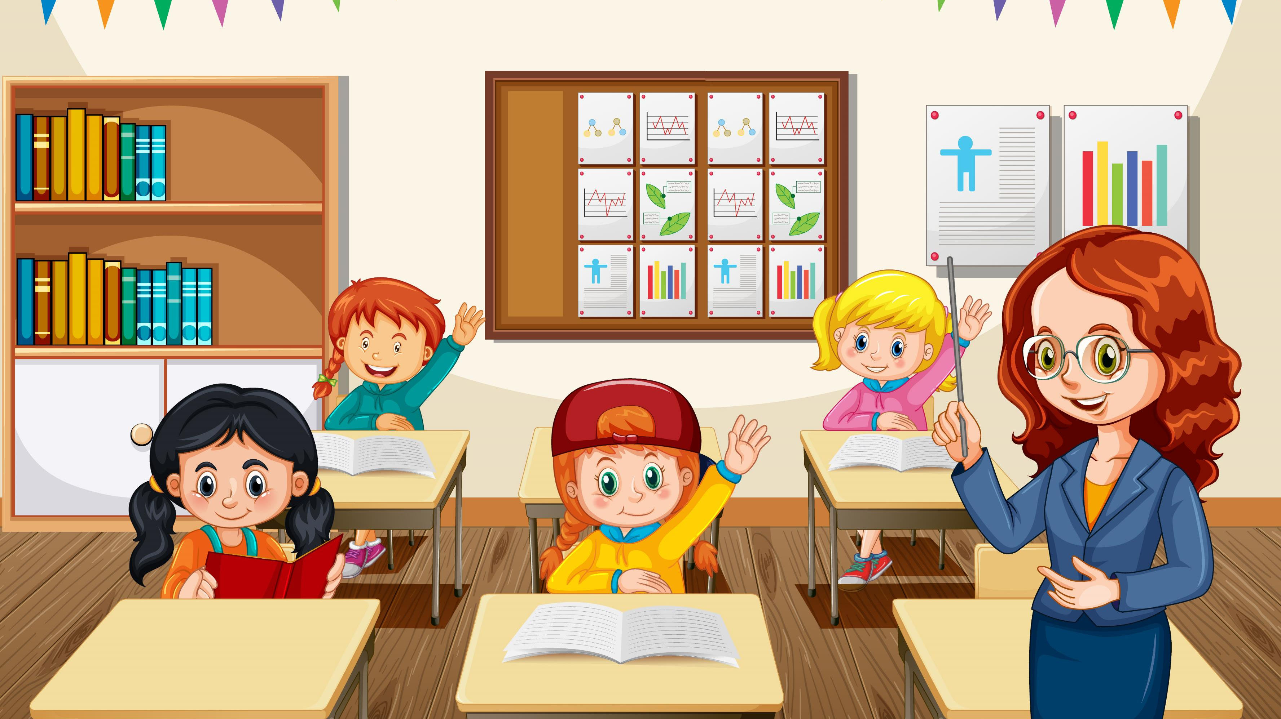


Slide 8


Lập dàn ý

Slide 9

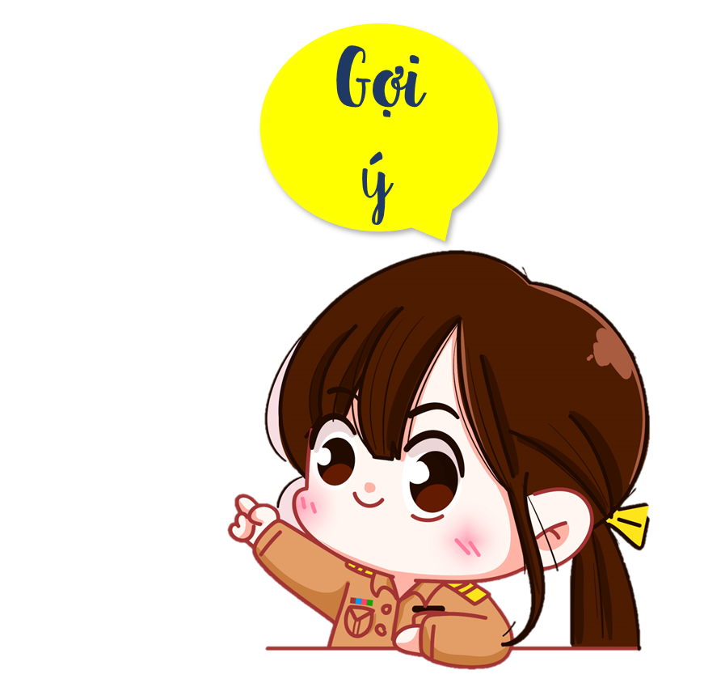
Lập dàn ý dựa vào nội dung đã chuẩn bị. Tham khảo gợi ý dưới đây:
Mở bài
Thân bài
Kết bài
Giới thiệu câu chuyện theo cách mở bài trực tiếp hoặc gián tiếp.
Kể câu chuyện theo trình tự các sự việc, chú ý kể đủ các nhân vật, tình huống chính,...của câu chuyện.
Nêu suy nghĩ, cảm xúc,...và những liên tưởng, suy luận về câu chuyện (theo cách kết bài mở rộng) hoặc chỉ nêu suy nghĩ, cảm xúc về câu chuyện (theo cách kết bài không mở rộng).

Slide 10

Góp ý

Slide 11
Ví dụ:
Mở bài: Trong các câu chuyện đã được nghe, em thích nhất là câu chuyện Sự tích cây vú sữa.
Thân bài:
+ Có một câu bé ham chơi. Một lần, bị mẹ mắng, cậu vùng vằng bỏ đi. Cậu la cà khắp nơi, chẳng nghĩ đến mẹ ớ nhà mỏi mắt chờ mong.
+ Không biết cậu đã đi bao lâu. Một hôm, vừa đói vừa rét, lại bị trẻ lớn hơn đánh, cậu mới nhớ đến mẹ, liền tìm đường về nhà.
+ Ở nhà, cảnh vật vẫn như xưa, nhưng không thấy mẹ đâu. Cậu khản tiếng gọi mẹ, rồi ôm một cây xanh trong vườn mà khóc.
+ Kì lạ thay, cây xanh bỗng run rẩy. Từ các cành lá, những đài hoa bé tí trổ ra, nở trắng như mây. Hoa tàn, quả xuất hiện, lớn nhanh, da căng mịn, xanh óng ánh, rồi chín. Một quả rơi vào lòng cậu. Môi cậu vừa chạm vào, một dòng sữa trắng trào ra, ngọt thơm như sữa mẹ.
+ Cậu nhìn lên tán lá. Lá một mặt xanh bóng, mặt kia đỏ hoe như mắt mẹ khóc chờ con. Cậu bé oà khóc. Cây xoà cành ôm cậu, như tay mẹ âu yếm vỗ vẻ.
+ Trái cây thơm ngon ờ vườn nhà cậu, ai cũng thích. Họ đem về gieo trồng khắp nơi và gọi đó là cây vú sữa.
Kết bài: Câu chuyện đã để lại cho chúng ta một bài học sâu sắc về sự biết ơn công lao sinh thành của cha mẹ.

Slide 12


Góp ý và chỉnh sửa dàn ý

Slide 13


Thông tin về câu chuyện rõ ràng, đầy đủ.
Đổi vở cho bạn cùng bàn, đọc dàn ý và đóng góp ý kiến cho nhau.
Các sự việc trong câu chuyện được sắp xếp theo trình tự hợp lí.

Slide 14



GV ĐIỀN VÀO ĐÂY
GV ĐIỀN VÀO ĐÂY
GV ĐIỀN VÀO ĐÂY
GV ĐIỀN VÀO ĐÂY

Slide 15


